Slide 1
Chào mừng các con đến với tiết học Tiếng Việt - Lớp 2 Sách Kết nối tri thức với cuộc sống

Slide 2
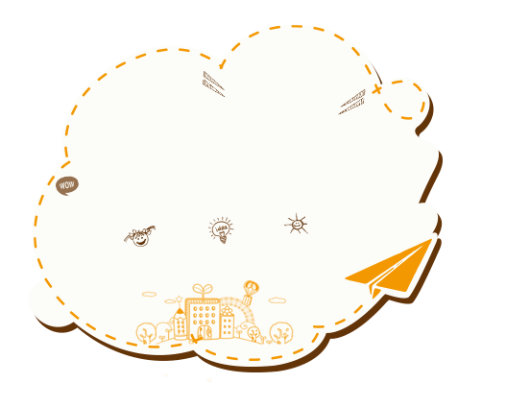
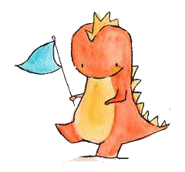
Khởi động

Slide 3
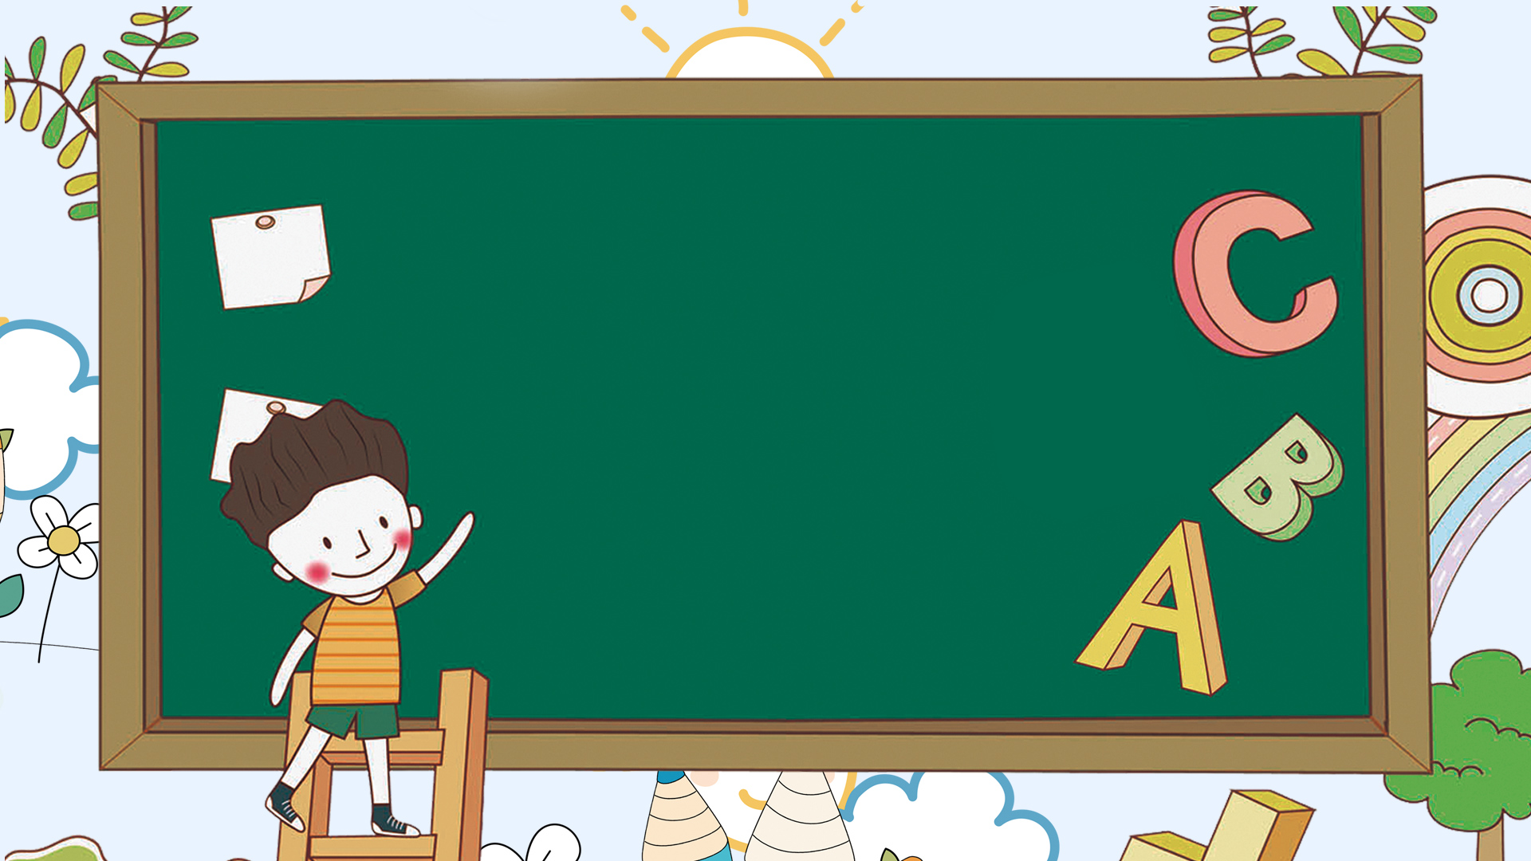
Đọc mở rộng
(Tiết 6)

Slide 4
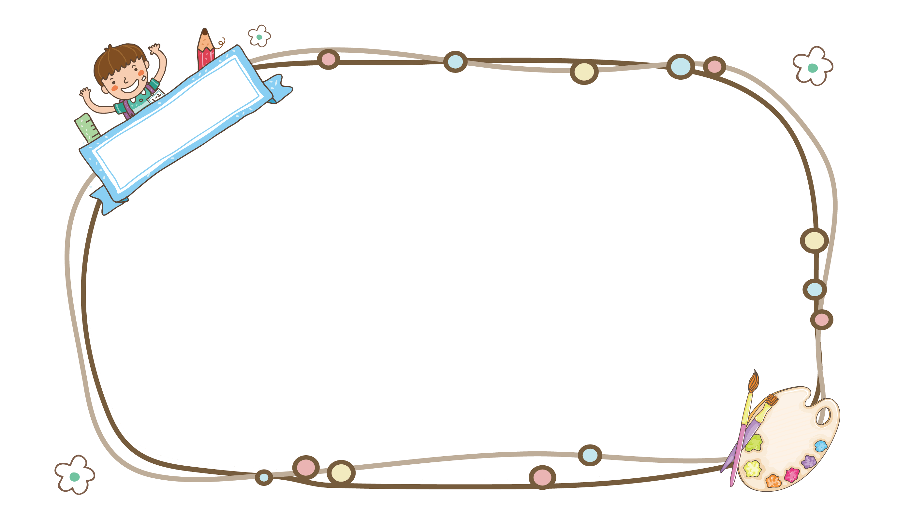
Đọc một bài viết về hoạt động thể thao
Notes:
4

Slide 5
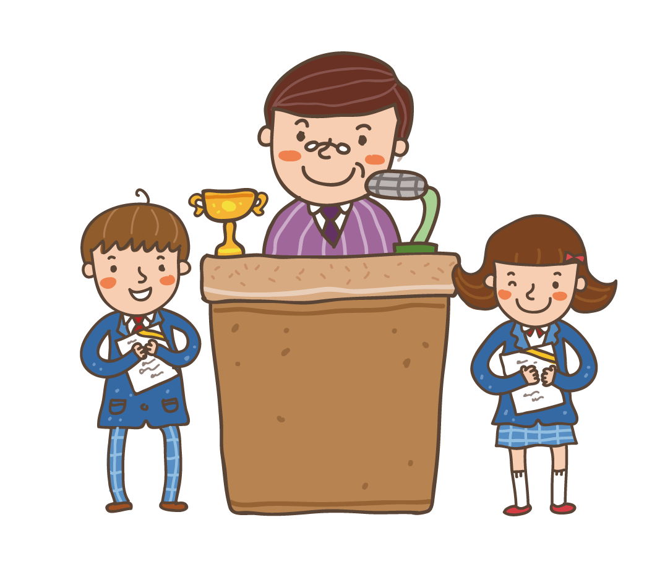
Kể cho các bạn nghe điều thú vị em đọc được
Notes:
5

Slide 6
Viết vào phiếu đọc sách
Tên bài viết
Tên tác giả
Chi tiết em thích

Slide 7
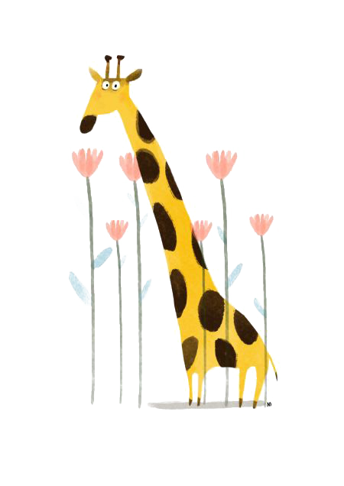
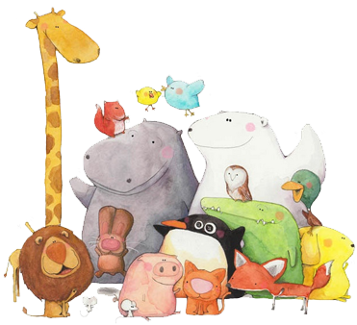
Củng cố
bài học

